Slide 1

北京盛邦升华信息技术服务有限公司
第07章：组件化开发
姓名： 邮箱：
Notes:
我是盛邦升华的XXX，很高兴为大家做盛邦升华产品的介绍。下面是我的联系方式，欢迎大家和我联系。

Slide 2








目 录
1
模块化引入vue
2
单文件组件
3
组件化开发

Slide 3
北京盛邦升华信息技术服务有限公司
01
模块化引入vue
Notes:
第二部分是产品定位，

Slide 4
北京盛邦升华信息技术服务有限公司
模块化引入vue
1、编写html文件
2、import引入vue模块

Slide 5
北京盛邦升华信息技术服务有限公司
02
单文件组件
Notes:
第二部分是产品定位，

Slide 6
北京盛邦升华信息技术服务有限公司
单文件组件
1、入口文件main.js
2、单文件组件app.vue

Slide 7
北京盛邦升华信息技术服务有限公司
03
组件化开发
Notes:
第二部分是产品定位，

Slide 8
北京盛邦升华信息技术服务有限公司
组件化开发
1、创建main.js作为入口文件
2、创建app.vue作为容器组件
3、创建myform.vue作为表单组件
4、 创建list.vue作为水果列表组件
5、创建bus.js，作为全局事件总线，让组件间可以通信。

Slide 9
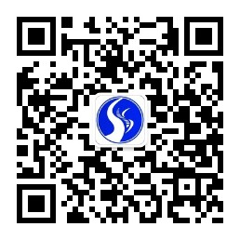
北京盛邦升华信息技术服务有限公司
网站：www.ss-vet.com 微信号：ss-vet
谢谢，我们一直在努力！

